Slide 1
Informatīvs jautājums par pašvaldības kurināmā iepirkumiem, apkures sistēmu uzturēšanu, uzlabošanu un attīstību
2026.gada 30.jūlijs

Slide 2
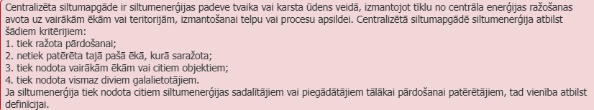
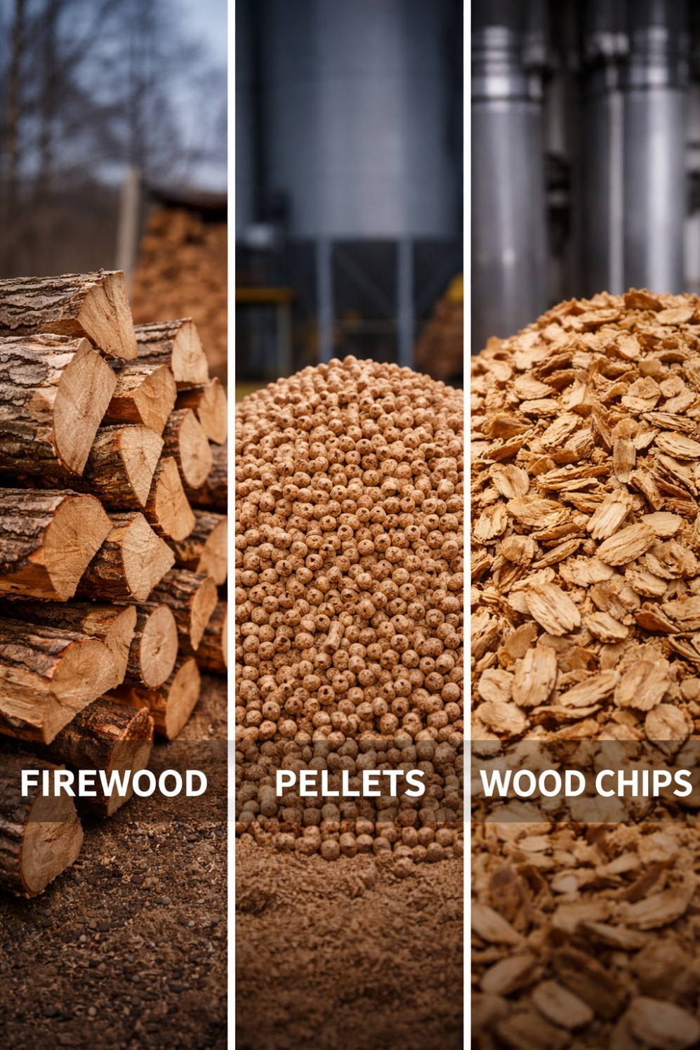
Apkures veidi Gulbenes novada publiskajā infrastruktūrā 2026.gads
Pašvaldības centralizētā siltumapgāde (Granulas) – 16 publiskās ēkas (Stari, Aduliena, Tirzas pamatskola un Beļava)
Pašvaldības centralizētā siltumapgāde (Malka) – 2 publiskās ēkas (Rankas pamatskola)
Pašvaldības centralizētā siltumapgāde (Šķelda) – 6 publiskās ēkas (Lejasciems)
SIA «GREN Gulbene» centralizētā siltumapgāde (šķelda) – 30 publiskās ēkas (Gulbenes pilsēta)
SIA «Gulbenes Energo Serviss» (Šķelda) – 5 publiskās ēkas (Stāķi un Šķieneri)
Sabiedrība ar ierobežotu atbildību «Eko NRG» centralizētā siltumapgāde (Šķelda) – 6 publiskās ēkas (Lizums)
Pašvaldības lokālā apkure (Malka) – 18 publiskās ēkas
Pašvaldības lokālā apkure (Granulas) – 23 publiskās ēkas
Valsts akciju sabiedrība "Latvijas dzelzceļš« lokālā apkure (Gāze) – 1 publiskās ēkas (Gulbenes dzelzceļa stacija)
Kopā – 117 publiskās ēkas uz 2026. gadu.

Slide 3
IEPIRKUMA PROCESS:
NO SPECIFIKĀCIJAS LĪDZ LĪGUMAM
1. IEPIRKUMA DOKUMENTĀCIJAS IZSTRĀDE
Tehniskā specifikācija: Atbildīgā persona izveido detalizētu prasību aprakstu iepirkuma priekšmetam
Nolikuma dokumentācijas izstrāde: Iepirkumu speciālisti sagatavo iepirkuma nolikumu un tā pielikumus
Apstiprināšana: Iepirkumu komisija izskata, nepieciešamības gadījumā komentē un groza, un saskaņo dokumentāciju
2. PROCEDŪRAS IZSLUDINĀŠANA UN PIEDĀVĀJUMU IESNIEGŠANA:
Izsludināšana: Publiskā iepirkuma paziņojumu publicē Iepirkumu uzraudzības biroja (IUB) mājaslapā un Elektronisko iepirkumu sistēmā (EIS)
Piedāvājumu iesniegšana: Pretendents iesniedz piedāvājumu (EIS) iepirkumā noteiktajā termiņā
3. PIEDĀVĀJUMU VĒRTĒŠANA UN LĒMUMA PIEŅEMŠANA
Piedāvājumu atvēršana: Iepirkuma komisija atver iesniegtos piedāvājumus un veic to vērtēšanu
Lēmuma pieņemšana: Komisija nosaka uzvarētāju, informē pretendentus par rezultātiem
4. LĪGUMA SLĒGŠANA
Nogaidīšanas termiņš: Ievēro likumā noteikto nogaidīšanas periodu, kura laikā lēmums var tikt pārsūdzēts
Līguma slēgšana: Līgums tiek noslēgts un nodots izpildei atbildīgajai personai/-ām
5. LĪGUMA IZPILDE UN UZRAUDZĪBA
Līgums tiek nodots darbam par līguma izpildi atbildīgajām personām. Standartā par Līguma izpildi atbildīga ir viena vai vairākas personas. Līgumos, kuros saņēmēji ir vairākas iestādes, no katras iestādes tiek deleģēta atbildīgā persona par līguma izpildi un uzraudzību (piemēram, degviela, kancelejas preces, malka utt.).

Slide 4
GATAVOJAMIES 2026./2027. GADA
APKURES SEZONAI
Iepirkumu rezultātā noslēgti sekojoši līgumi kurināmā iegādei:
🪵 MALKA
Piegādātājs: SIA “Holzwerke Lubāna”
Līguma noslēgšanas datums: 2026. gada 6. maijs
Līguma darbības termiņš: 4 mēneši
Apjoms: 1800 m³
Piegādāts (līdz 26.07.2026.): 1381,8 m³
Līgumcena: 75 510,00 EUR (bez PVN)
Cena par 1 m³: 41,95 EUR (bez PVN)
Saņēmēji: 15 Gulbenes novada pašvaldības iestādes

Slide 5
GATAVOJAMIES 2026./2027.GADA
APKURES SEZONAI
🪵 KURINĀMĀ ŠĶELDA
Piegādātājs: SIA “LDZD”
Līguma noslēgšanas datums: 2026. gada 11. maijs
Līguma darbības termiņš: 12 mēneši
Plānotais apjoms: 2800 m³
Piegādāts (līdz 26.07.2026.): 1235,0 m³
Līgumcena: 44 380,00 EUR (bez PVN)
Cena par 1 m³: 15,85 EUR (bez PVN)
Saņēmējs: Gulbenes novada Beļavas un Lejasciema pagastu apvienības pārvalde, Lejasciema katlu māja
Informācijai:
Šobrīd ir pabeigts darbs pie tehniskās specifikācijas izstrādes un norit nolikuma sagatavošana kokskaidu granulu iepirkumam.

Slide 6
Apkures izmaksas
Apkures izmaksas veido vairākas izmaksu pozīcijas:
Kurināmā izmaksas (malka, šķelda, granulas);
Darba samaksa apkures sistēmu apkalpojošajam personālam un ar to saistītās valsts sociālās apdrošināšanas obligātās iemaksas;
Elektroenerģijas izmaksas;
Apkures katlu apkopes izmaksas;
Remonta un uzturēšanas izmaksas apkures sistēmām un siltumtrasēm;
Malkas sagatavošanas izmaksas (zāģēšana, skaldīšana, kraušana, transportēšana);
Amortizācijas izmaksas apkures katliem, siltumtrasēm un citām pamatlīdzekļu vienībām.
Detalizēta informācijas pat katra objekta apkures izmaksas pēdējo 3 gadu periodā pieejama izsūtītajā pielikumā Excel formāta tabulā

Slide 7
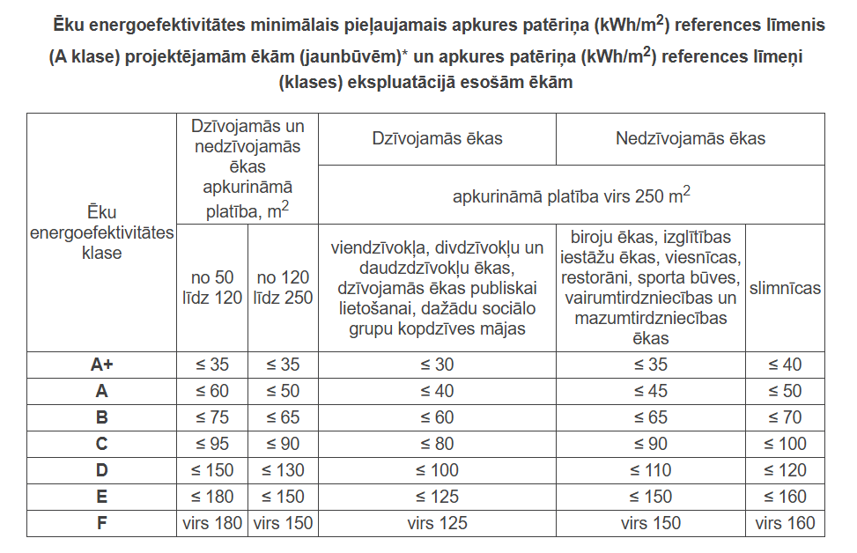
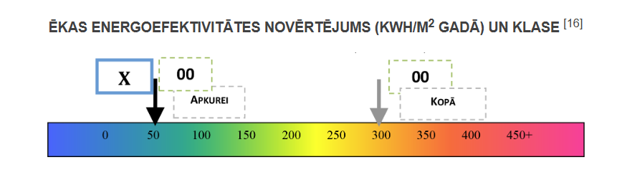
Ēku efektivitāte Publiskajā infrastruktūrā pēdējo 3 gadu laikā (kWh/m2)
Aprēķini veikti, izmantojot pašvaldības uzskaitītos datus par lielāko daļu ēku, kas attiecīgajā gadā tika apkurinātas. Datiem nav veikta klimatisko laikapstākļu korekcija un nav atņemts karstais ūdens, kur tas netiek sagatavots ar elektroenerģiju:
2023. gadā kopējā ēku platība bija 103 762,8 m² ar kopējo enerģijas patēriņu 10 594,26 MWh, kas ir 102,1 kWh/m²;
2024. gadā kopējā ēku platība bija 104 285,9 m² ar kopējo enerģijas patēriņu 10 611,84 MWh, kas ir 101,76 kWh/m²;
2025. gadā kopējā ēku platība bija 102 546,73 m² ar kopējo enerģijas patēriņu 9 668,89 MWh, kas ir 94,29 kWh/m².
Detalizētāka informācija par pēdējiem 3 gadiem pieejama izsūtītājā pielikumā „Siltumenerģija, ēku efektivitāte, izmaksas 2023-2025”

Slide 8
apkures sistēmu tehniskais stāvoklis un plānotie ieguldījumi 2026.gadā
Par apkures sistēmu, tai skaitā siltumtrašu, tehnisko stāvokli, to uzturēšanu un nepieciešamo ieguldījumu plānošanu ir atbildīgi attiecīgo iestāžu vadītāji.
Iestāžu vadītāji, plānojot iestādes budžetu, paredz finanšu līdzekļus apkures katlu apkopēm, uzturēšanai, remontiem un to tehniskā stāvokļa uzturēšanai.
2026.gada budžetā apkures katlu un apkures sistēmu uzturēšanai, apkopju un remontdarbu veikšanai ir pieprasīts un apstiprināts finansējums 26 385 EUR apmērā.
Izpilde uz 29.07.2026 EUR 15 344,08.
Papildus maza izmēra infrastruktūras uzturēšanas pasākumiem 2026.gadā tiks veikti 2 centralizēti iepirkti darbi:
1. Gulbenes novada apkures sistēmu siltummaiņu ķīmisko skalošana par 10 877 EUR bez PVN;
2. Apkures sistēmas uzstādīšanu Druvienā, Gulbenes novadā 29 143,78 EUR bez PVN.

Slide 9
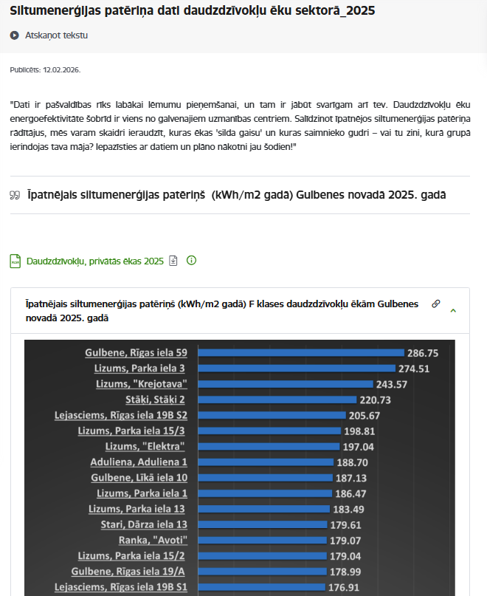
Pašvaldības ēku energoefektivitātes monitorings un datu pieejamība sabiedrībai
Gulbenes novada pašvaldība kopš 2026. gada savā tīmekļvietnē publicē energoefektivitātes rādītājus, lai informētu sabiedrību par ēku tehnisko stāvokli novadā. Sākotnēji tīmekļvietnē tiek atspoguļoti dati par publiskajām ēkām un daudzdzīvokļu mājām, kas ir aprīkotas ar enerģijas uzskaites ierīcēm.
Informācija ir pieejama mājaslapā www.gulbene.lv, sadaļā «Pašvaldība» -> «Energoresursu dati un statistika».
Pašlaik vietnē ir publicēti siltumenerģijas rādītāji, sākot no 2025.gada, taču nākotnē plānots atspoguļot arī saules enerģijas sistēmu darbību. Tāpat, ja publiski būs interese, pašvaldība var nodrošināt arī elektroenerģijas un citu tās rīcībā esošo datu publicēšanu.

Slide 10
Energoefektivitātes projekti
Atbilstoši Ministru kabineta noteikumiem Nr. 660 «Energoefektivitātes monitoringa noteikumiem» Pašvaldībai kopš 2022.gada reizi gadā jāiesniedz Būvniecības valsts kontroles biroja apakšsistēmā «Energoresursu informācijas sistēma» dati par paveiktajiem projektiem un atbilstoši izvēlētajai ietaupījuma aprēķina metodei prognozētais enerģijas ietaupījums gadā. Papildus jāveic ieguldītā finansējuma apjoma norādīšana.
Balstoties uz sagatavotajiem pārskatiem:
2021. gadā tika noslēgti, pieņemti 7 energoefektivitātes projekti par kopējo summu 581 250,66 EUR;
2022. gadā tika noslēgti, pieņemti 2 energoefektivitātes projekti par kopējo summu 227 878,47 EUR;
2023. gadā tika noslēgti, pieņemti 9 energoefektivitātes projekti par kopējo summu 2 326 551,77 EUR;
2024. gadā tika noslēgti, pieņemti 2 energoefektivitātes projekti par kopējo summu 661 404,40 EUR;
2025. gadā tika noslēgti, pieņemti 7 energoefektivitātes projekti par kopējo summu 1 260 504,56 EUR;
Detalizētāka informācija par pēdējiem 3 gadiem pieejama izsūtītājā pielikumā „ERIS sistēmas pārskati 2023.–2025.”

Slide 11
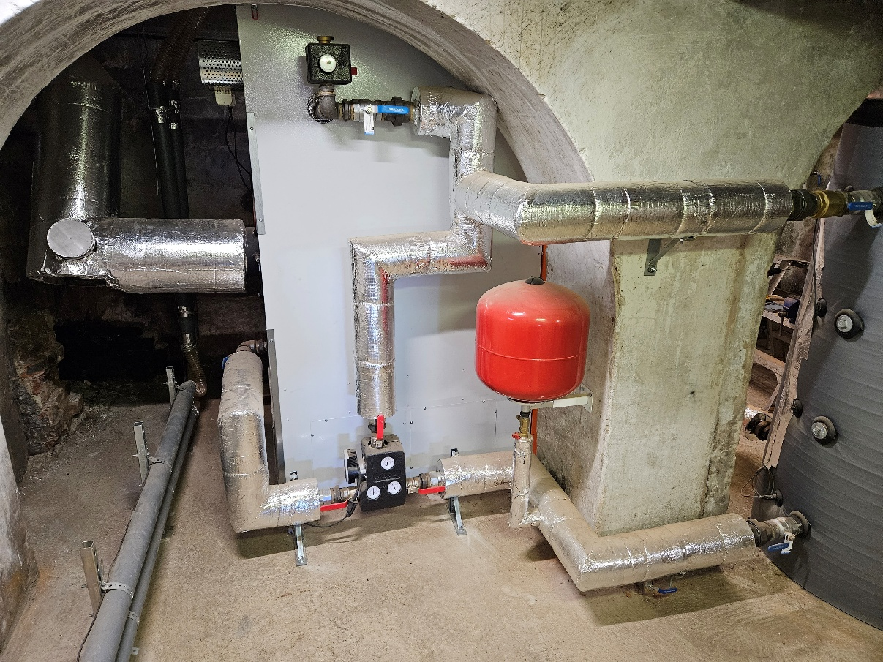
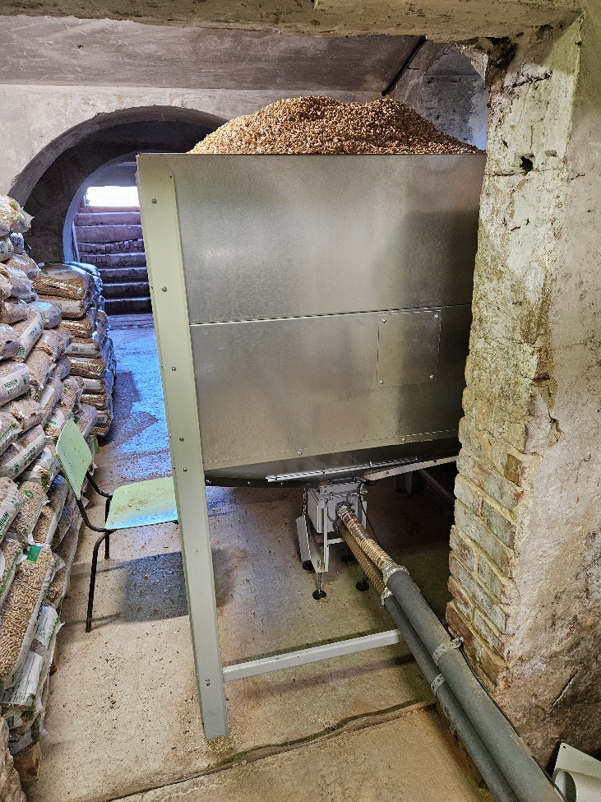
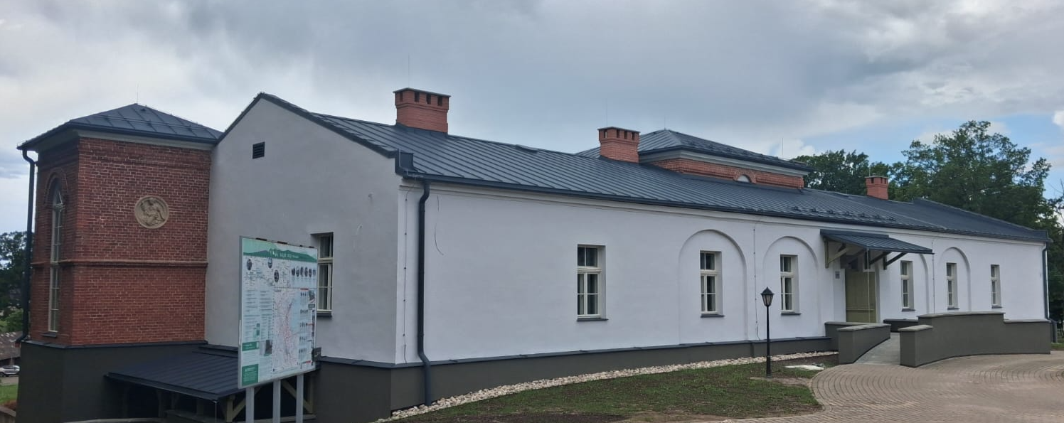
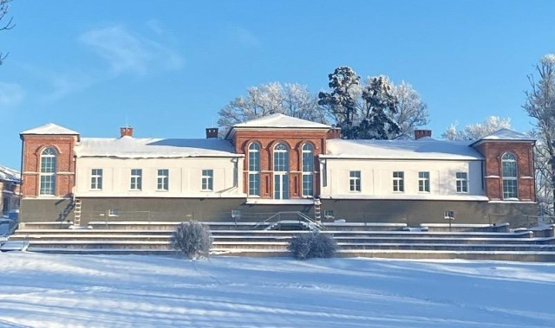
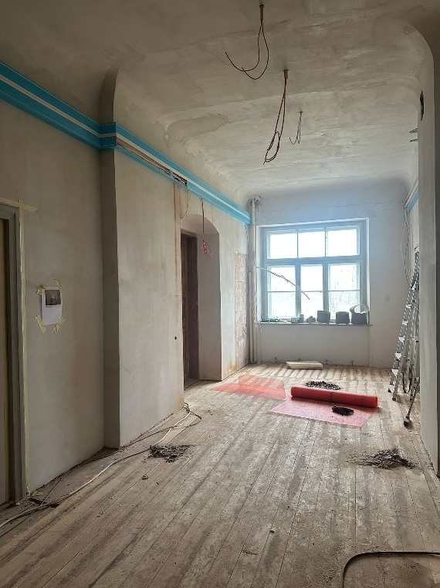
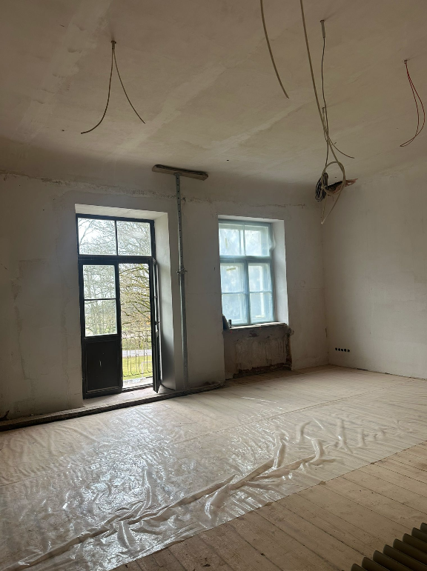
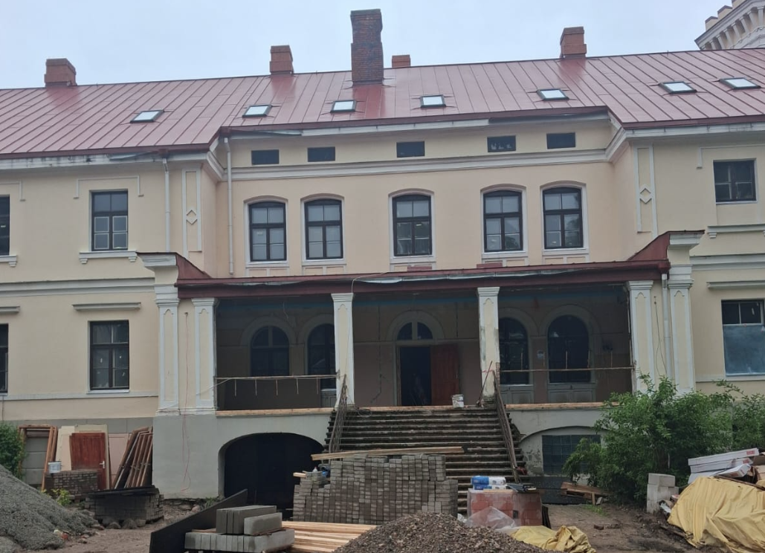
KAS ENERGOEFEKTIVITĀTES JOMĀ PAŠVALDĪBĀ TIEK VEIKTS 2026.gadā?
2026.gadā tiek īstenoti vairāki nozīmīgi energoefektivitātes projekti:
Druvienas daudzfunkcionālā ēka «Pamatskola» - ir nomainīta visa apkures sistēma, kā arī nomainīts zāles jumts, vienlaikus siltinot aktu zāles pārsegumu. (Darbi pabeigti)
Gulbenes novada vēstures un mākslas muzeja ēka (Pils ielā 3) ir nodota ekspluatācijā un pabeigti ar ēkas energoefektivitātes paaugstināšanu saistītie būvdarbi.
Lizuma pamatskolā noslēguma fāzē notiek kompleksie darbi, kuru ietvaros tiek veiktas vairākas energoefektivitātes uzlabošanas aktivitātes.

Slide 12
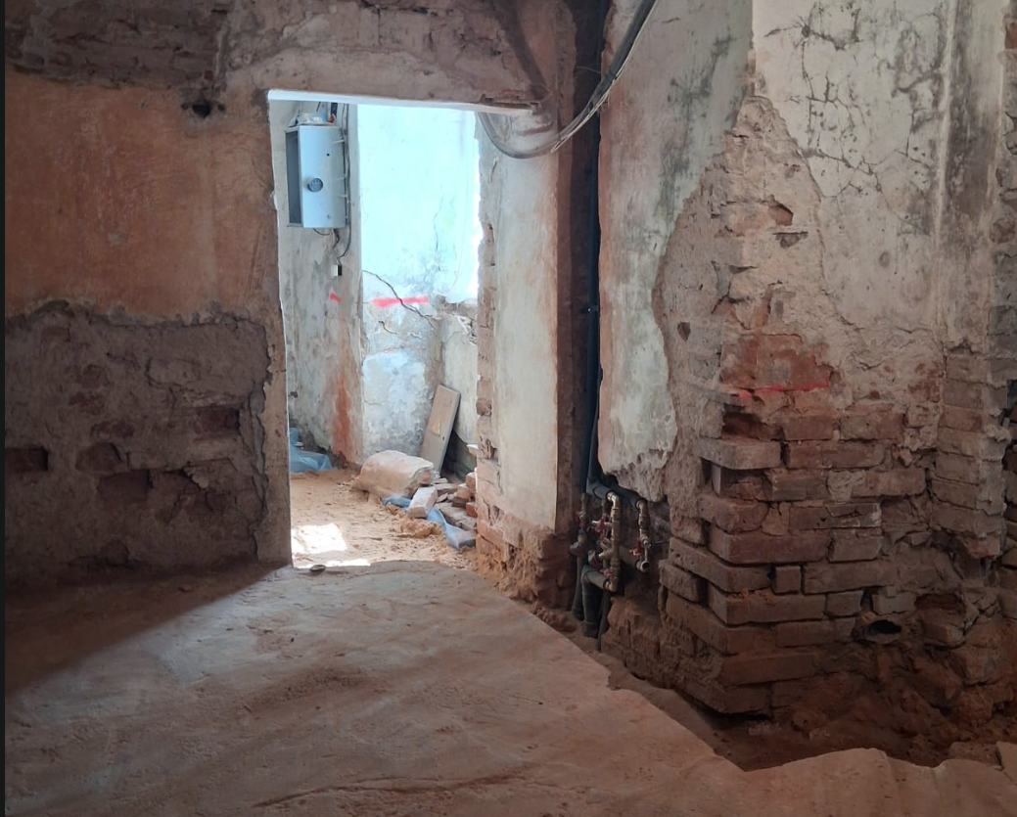
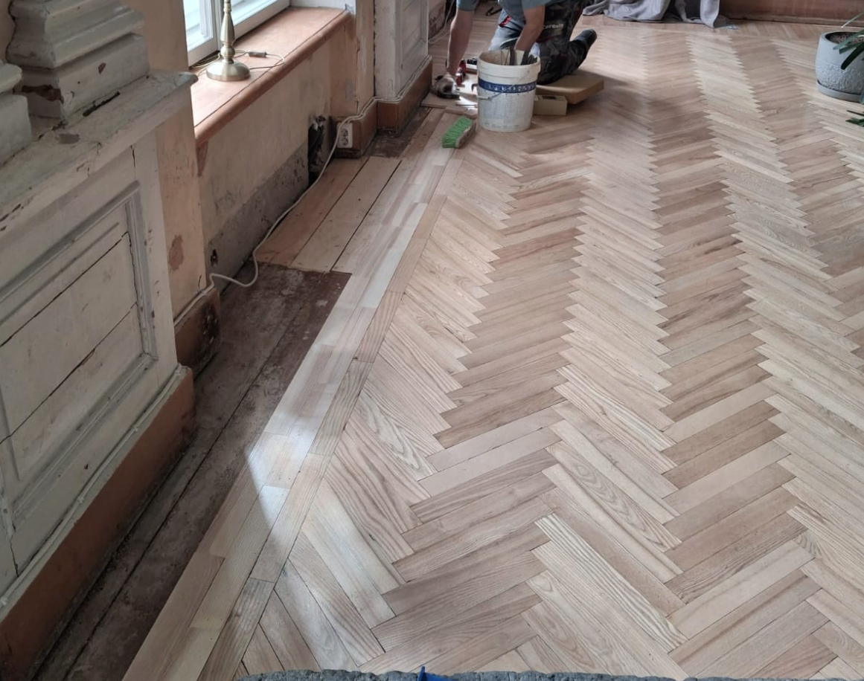
KAS ENERGOEFEKTIVITĀTES JOMĀ PAŠVALDĪBĀ TIEK VEIKTS 2026.gadā?
4. Stāmerienas pils - turpinās darbi pie ēkas energoefektivitātes uzlabošanas projekta 1.kārtas ietvaros.
5. Maza izmēra energoefektivitātes objekti 2026. gadā:
5.1 apkures mezgla izveide objektā ``Akācijas``, Lizums (ēka, kurā ir bērnudārzs, bibliotēka, pagasta apvienība);
5.2 siltumtrases posma nomaiņa starp objektiem ``Akācijas``, Lizums (katlu māja) un ``Akācijas``, Lizums (ēka, kurā ir bērnudārzs, bibliotēka, pagasta apvienība);
5.3 apkures sistēmas uzlabošana ``Stallis``, Lizums (sporta zāle);
5.4 siltummezgla atjaunošana Brīvības iela 22, Gulbene (jauniešu centrs);
5.5 apkures cirkulācijas sūkņa nomaiņa Dīķa iela 1, Gulbene (sociālais dienests).

Slide 13
Kopsavilkums PAR ENERGOEFEKTIVITĀTES REZULTĀTIEM UN Skats tuvākajā nākotnē
Gulbenes novada pašvaldībai energoresursu efektīva izmantošana ir viena no stratēģiskajām prioritātēm, ko apliecina apjomīgais darba stundu un finanšu līdzekļu ieguldījums.
Pēdējo trīs gadu laikā energoefektivitātes pasākumos kopumā ir investēti vairāk nekā 4,2 miljoni eiro – šo summu veido gan piesaistītais fondu līdzfinansējums, gan pašvaldības budžeta līdzekļi, kopumā realizējot 18 dažāda mēroga projektus.
Analizējot pašvaldības enerģētikas infrastruktūru un tās darbības rādītājus, jāņem vērā, ka šī ir dinamiska joma. Tehnoloģijas strauji attīstās, un risinājumi, kas kādreiz bija efektīvi, laika gaitā prasa modernizāciju un jaunus kapitālieguldījumus.
Pakāpeniski ieguldot kādas sistēmas daļas atjaunošanā, kopumā infrastruktūras novecošanās tendence saglabājas, tomēr ieguldījumi ļauj samazināt komunālos izdevumus kopējā budžetā turpmākajos gados.

Slide 14
Kopsavilkums PAR ENERGOEFEKTIVITĀTES REZULTĀTIEM UN Skats tuvākajā nākotnē
Lai sekmīgi nodrošinātu pašvaldībai deleģēto funkciju izpildi un plānoto darbu norisi, tiek nodarbināts plašs speciālistu loks un veidota profesionāla sadarbība ar dažādu nozaru uzņēmējiem.
Pašvaldība jau kādu laiku cenšas pēc iespējas vairāk automatizēt sistēmas, tādējādi novēršot cilvēciskās kļūdas, pārvarot fiziskos ierobežojumus un nodrošinot optimālu finanšu līdzekļu izlietojumu. Ieviešot jaunās tehnoloģijas, nereti zūd ēku lietotāju sasaiste un izpratne par kopējo procesu norisi, kā rezultātā samazinās cilvēka loma pārvaldībā, jo rodas vēlme procesiem uzticēties pilnībā.
Ar šo izaicinājumu saskaras arī Gulbenes novada pašvaldība, taču, neatkarīgi no automatizācijas pakāpes, optimālai sistēmu darbībai joprojām ir nepieciešama periodiska uzraudzība un izpratne.

Slide 15
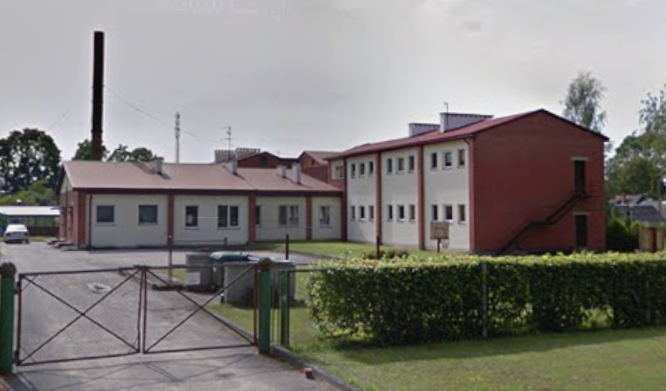
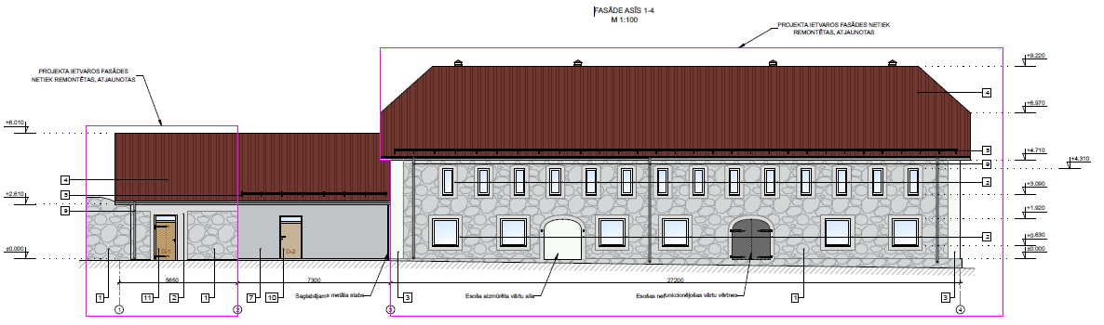
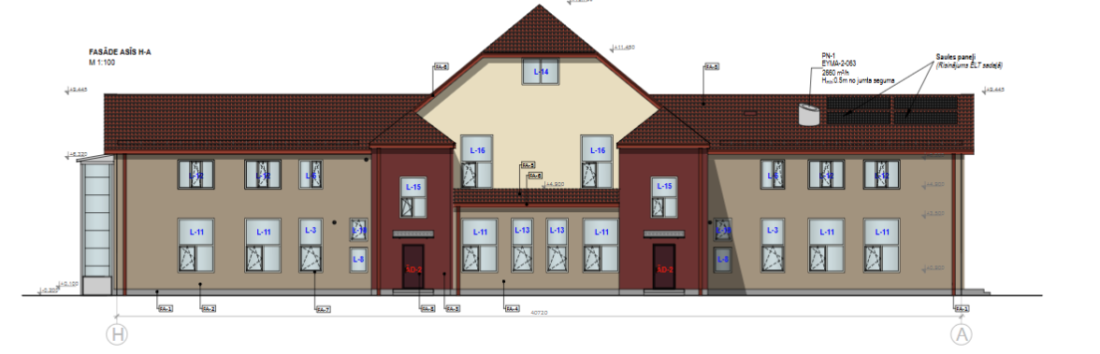
SKATS TUVĀKAJĀ NĀKOTNĒ
Pašvaldība apzinās, ka īstenot lielus energoefektivitātes projektus bez ārējiem finanšu avotiem praktiski nav iespējams, tādēļ pastāvīgi tiek sekots līdzi iespējām piesaistīt finansējumu dažādās valsts un Eiropas Savienības atbalsta programmās.
Šobrīd pašvaldība ir iesniegusi projekta pieteikumu Vides investīciju fonda pārvaldītajā Modernizācijas fondā. Projekta «Atjaunīgo energoresursu izmantošanas veicināšana daudzdzīvokļu ēkās, valsts un pašvaldību ēkās un energokopienās» prognozētās kopējās izmaksas ir 120 000 EUR, un tā mērķis ir uzstādīt jaunas vai papildināt esošās saules elektrostacijas ar elektroenerģijas uzkrāšanas iekārtām uz 6 pašvaldības ēkām.
Papildus tam, pašvaldība ir izvirzījusi mērķi startēt gaidāmajā ES fondu projektu atlasē "Pašvaldību ēku energoefektivitātes paaugstināšana" (3. kārta), kuras noteikumi publicēti 2026. gada 29. maijā. Plānots iesniegt projektus par 3 ēkām (divus augstas un vienu zemas gatavības projektu):
Sociālās aprūpes centrs ("Dzērves", Daukstu pagasts);
Sporta zāle (Jaunlitenes iela 5, Litenes pagasts);
Dažādu funkciju ēka (Rīgas iela 11A, Lejasciema pagasts).

Slide 16
Paldies!

